Slide 1
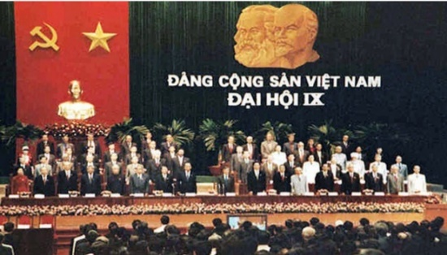

Đại hội đại biểu toàn quốc lần thứ IX
(4 - 2001)
“Phát huy sức mạnh toàn dân tộc, tiếp tục đổi mới, đẩy mạnh công nghiệp hoá hiện đại hoá, xây dựng và bảo vệ Tổ quốc Việt Nam xã hội chủ nghĩa”
Về con đường đi lên chủ nghĩa xã hội ở nước ta:
- Xây dựng CNXH,bỏ qua chế độ TBCN
- Kinh tế thị trường định hướng XHCN.
Đ/c Nông Đức Mạnh
Tổng Bí thư Đảng
( 2001-2006)
2. Phát triển giáo dục và đào tạo, khoa học và công nghệ. Xây dựng nền văn hóa VN tiên tiến, đậm đà bản sắc dân tộc là nền tảng tinh thần của xã hội, vừa là mục tiêu, vừa là động lực thúc đẩy phát triển KT-XH.
3. Mở rộng quan hệ đối ngoại, chủ động hội nhập kinh tế quốc tế. Thực hiện nhất quán đường lối đối ngoại độc lập tự chủ, rộng mở, đa phương hoá, đa dạng hoá các quan hệ quốc tế. Việt Nam sẵn sàng là bạn, là đối tác tin cậy của các nước trong cộng đồng quốc tế, phấn đấu vì hoà bình, độc lập và phát triển.
4. Tăng cường quốc phòng và an ninh. Phát huy sức mạnh đại đoàn kết toàn dân, . Đẩy mạnh cải cách tổ chức và hoạt động của Nhà nước, phát huy dân chủ, tăng cường pháp chế. Xây dựng, chỉnh đốn Đảng, nâng cao năng lực lãnh đạo và sức chiến đấu của Đảng

